Slide 1
Unified Modeling Language (UML)
Ariel Sánchez
302 SIS

Slide 2
¿Qué es?
UML o Lenguaje Unificado de Modelado es un lenguaje visual usando comúnmente en el diseño y la implementación de sistemas de software complejos.
Su utilidad permite que se reflejen las estructuras y comportamientos del correspondiente programa, permitiendo que los elementos que componen el programa tengan un debido orden, sector, grupo, flujo o lo que sea necesario en la situación.
Es comparable a los planos en otros sectores de la ingeniería, ya que define dentro de sí los limites, la estructura y el comportamiento del sistema, al igual que los objetos que lo componen.

Slide 3
Diagrama de Estructura
Diagrama de Clases
Diagrama de Despliegue
Diagrama de Objetos
Diagrama de Componentes
Diagrama de Estructura
Diagrama de paquetes

Slide 4
Diagrama de comportamiento
Diagrama Actividad
Diagrama de Maq. De estados
Diagrama de Casos de uso
Diagrama de interacción
Diagrama de tiempos
Diagrama de secuencia
Diagrama de comunicación
Diagrama Global de interacciones

Slide 5
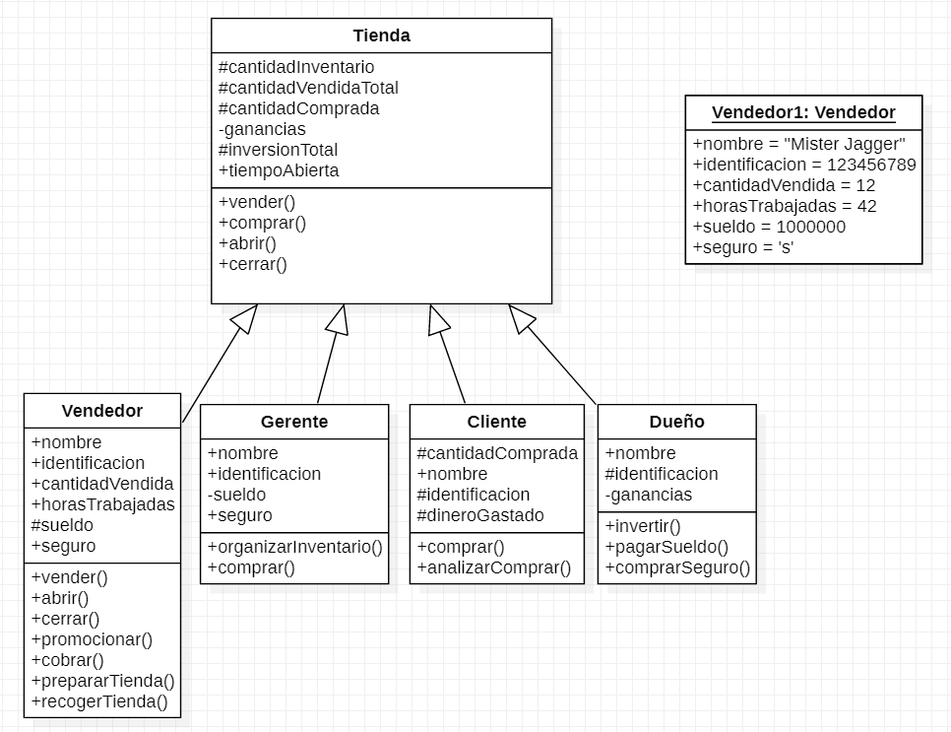
Diagrama de Clases
Tipo de diagrama de estructura estática que describe la estructura de un sistema, que muestra las clases, atributos y operaciones del sistema.

Slide 6
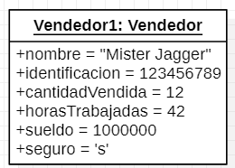
Diagrama de Objetos
Muestra una vista completa o parcial de los objetos de un sistema en un instante de ejecución específico

Slide 7
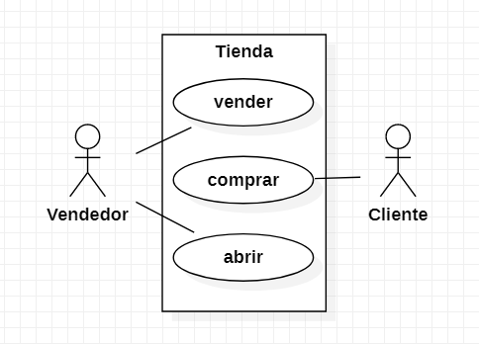
Diagrama de Casos de Uso
Este diagrama cumple la función de mostrar la interacción de los objetos con diferentes funciones dentro de un sistema. Los objetos son conocidos como actores que siguen procesos dentro de un sistema.

Slide 8
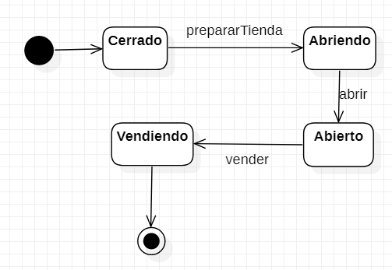
Diagrama de Estados
Principalmente usado para representar el comportamiento de un objeto, de una clase. Sigue una secuencia para llegar a diferentes estados mediados por las respectivas funciones.

Slide 9
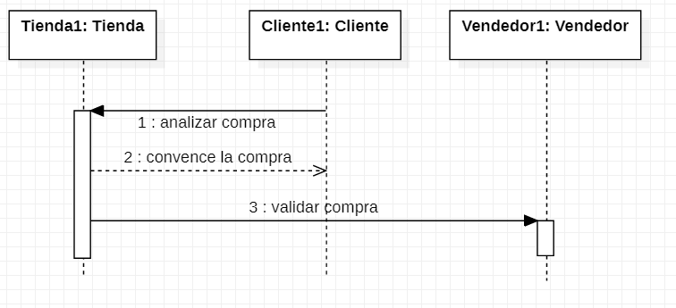
Diagrama de Secuencias
Describe como y en que orden los objetos funcionan en conjunto. Presenta los eventos en orden cronológico. Es posible añadir elementos extras como el tiempo, para limitar un proceso el particular.

Slide 10
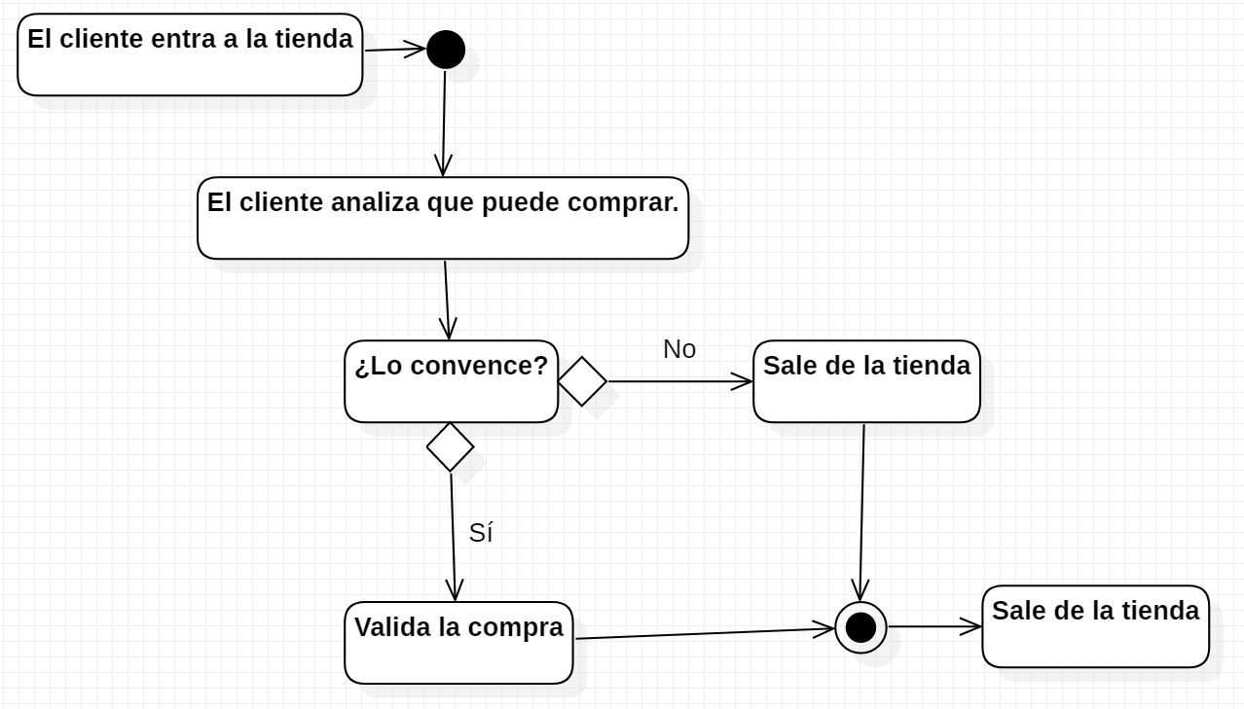
Diagrama de Actividades
Ayudan a entender y analizar los múltiples caminos que puede tomar un solo proceso, lo que es importante para comprender todas las posibilidades disponibles.

Slide 11
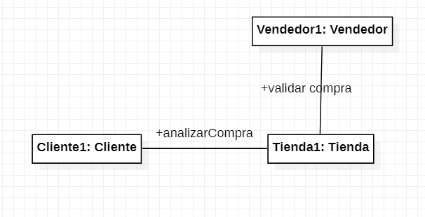
Diagrama de Colaboraciones
El diagrama de colaboración o diagrama de comunicación tiene una finalidad similar al diagrama de secuencias, busca mostrar como las diferentes instancias se comunican y trabajan juntas para llegar a un objetivo en común, a diferencia del diagrama de secuencias no profundiza en el tiempo sino en la forma en que se comunican.

Slide 12
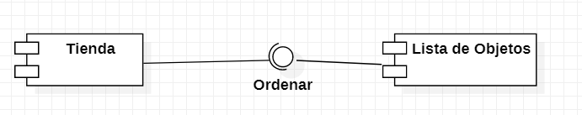
Diagrama de Componentes
Este tipo de diagramas muestra como un Sistema está compuesto y cuáles son las dependencias que tienen sus interfaces y componentes.

